Slide 1
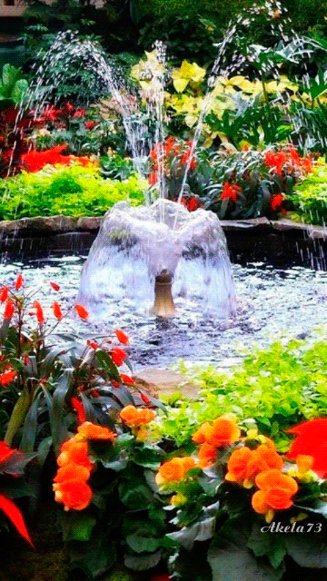
স
বা
ই
কে
স্বা
গ
ত
ম

Slide 2
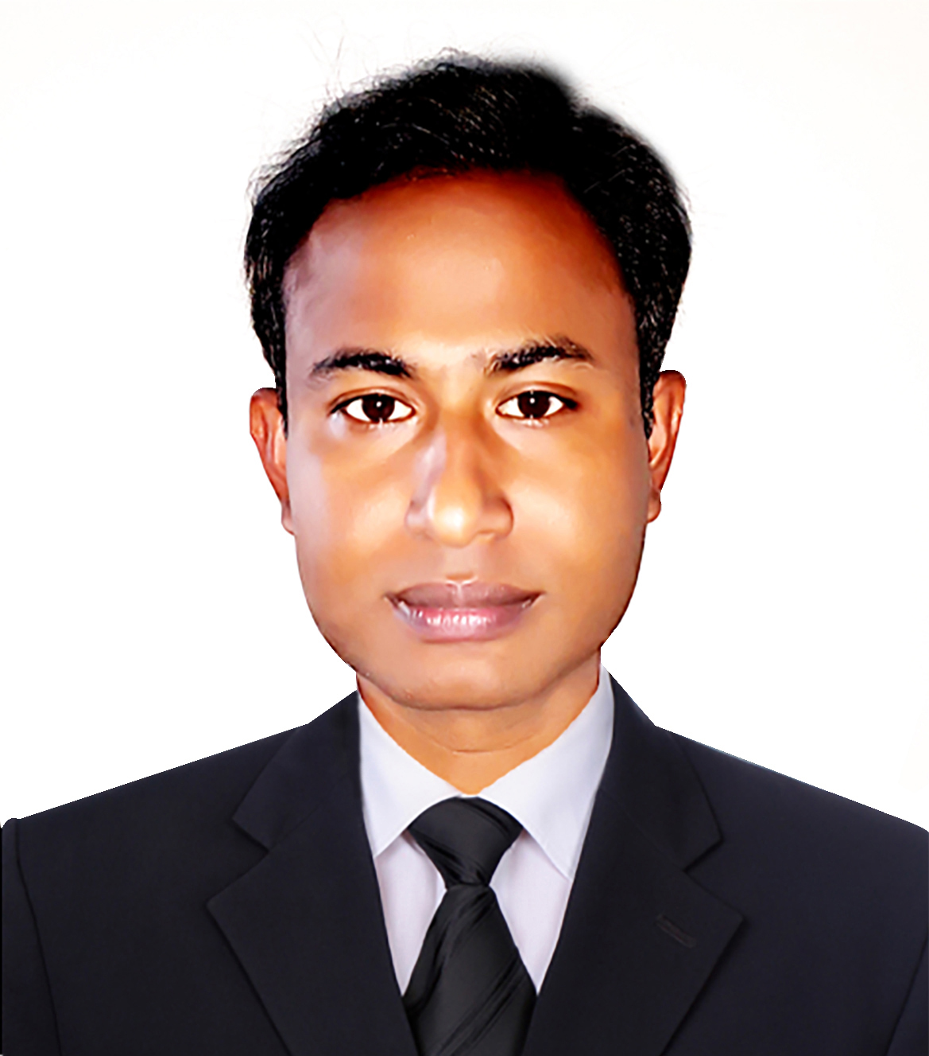
শিক্ষক পরিচিতি
মোঃসুলতানুল আরেফীন
সহকারি শিক্ষক
গুরুদাসপুর মডেল সরকারি প্রাথমিক বিদ্যালয়, গুরুদাসপুর, নাটোর।

Slide 3
পাঠ পরিচিতি
শ্রেনিঃ তৃতীয়
বিষয়ঃ প্রাথমিক বিজ্ঞান
পাঠ শিরোনামঃ জীবনের জন্য পানি
পাঠ্যাংশঃ পানির উৎস (আমরা পানি ……পানির উৎস ।)

Slide 4
পূর্বজ্ঞান যাচাই
১. পিপাসা লাগলে আমরা কী করি?
২. আমরা কী দ্বারা গোসল করি?
৩. আমরা কী দ্বারা কাপড় চোপড় ও থালা বাসন ধুই?
৪. আমরা কিসের উপর দিয়ে নৌকা বা জাহাজ চালাই?

Slide 5
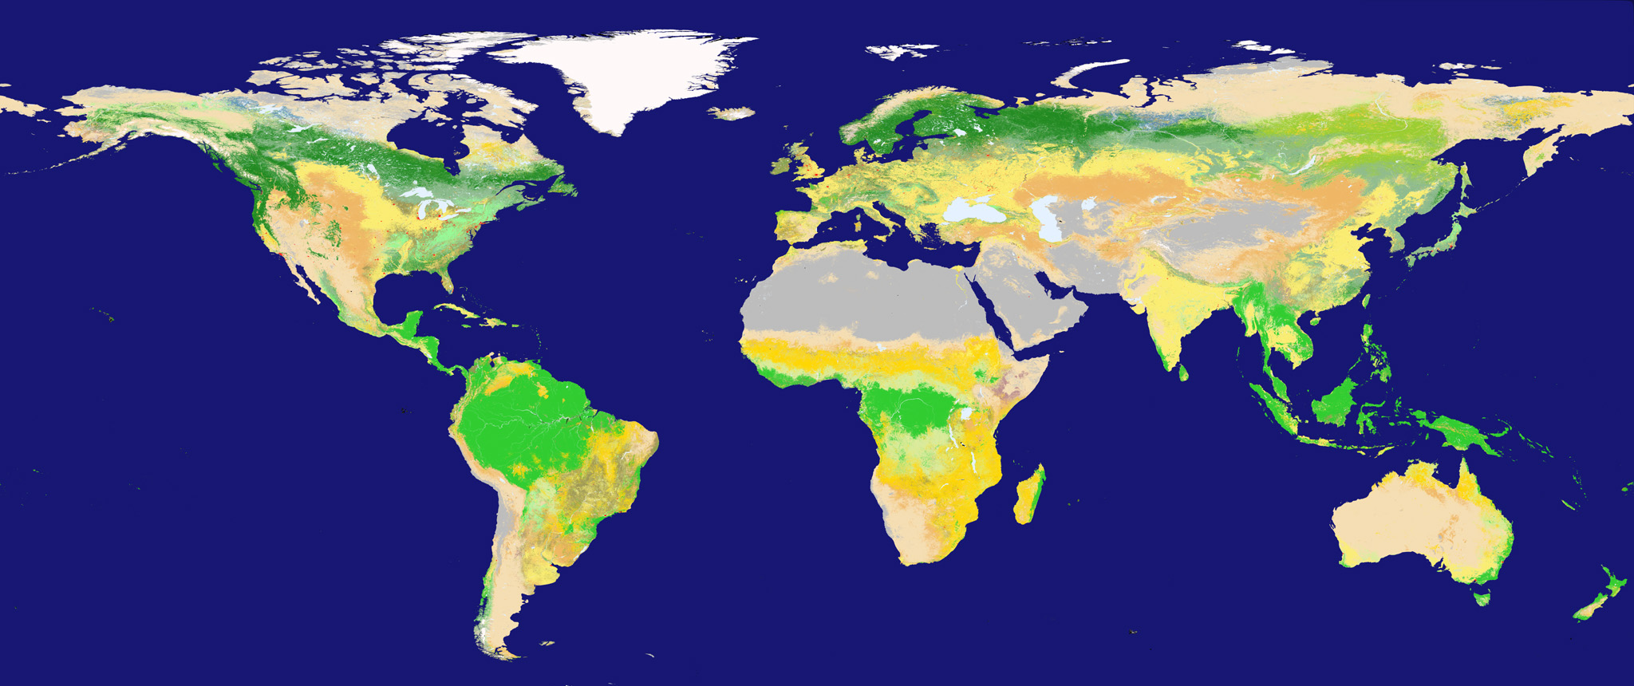
আমরা কোথায় বাস করি ?
পৃথিবীতে
পৃথিবীতে মাটি না পানির পরিমাণ বেশি ?
পৃথিবীর
এটা কিসের ছবি ?
পৃথিবী কী দিয়ে ঢাকা?
পানি
মাটি ও পানি

Slide 6
পৃথিবী পৃষ্ঠের প্রায় চার ভাগের তিন ভাগ হল পানি। আমাদের প্রয়োজনীয় পানি আমরা কোথা থেকে পাই? এটাই আমাদের আজকের পাঠের মূল প্রশ্ন। আমরা বিভিন্ন কাজের মাধ্যমে এই প্রশ্নের সমাধান করব।
পানি আমরা কোথা থেকে পাই?

Slide 7
আজ আমরা পড়বো-
পানির উৎস।

Slide 8
শিখনফলঃ
3.1.1 পানির উৎসসমুহ চিহ্নিত করতে পারবে ।

Slide 9
পানির উৎস বলতে আমরা কী বুঝি ?
যে সকল স্থান বা অবস্থা হতে আমরা পানি পেয়ে থাকি তাদেরকে পানির উৎস বলে।

Slide 10
দলীয় কাজ
প্রিয় শিক্ষার্থীরা তোমরা গত ক্লাসের মত তিনটি দল গঠন কর এবং তোমার পাঠ্য বইয়ের ২২ পৃষ্ঠায় প্রদত্ত ছকটি তোমার খাতায় আঁক।

Slide 11
এসো আমরা পরবর্তি স্লাইডে
কিছু ছবি দেখি

Slide 12
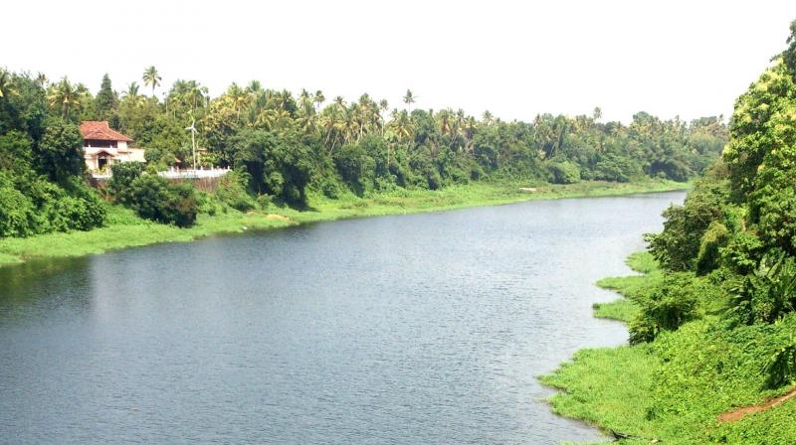
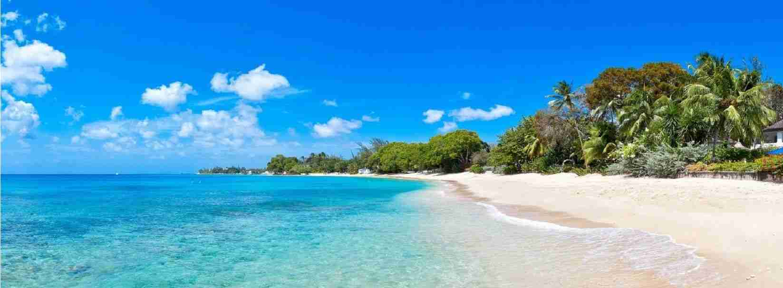
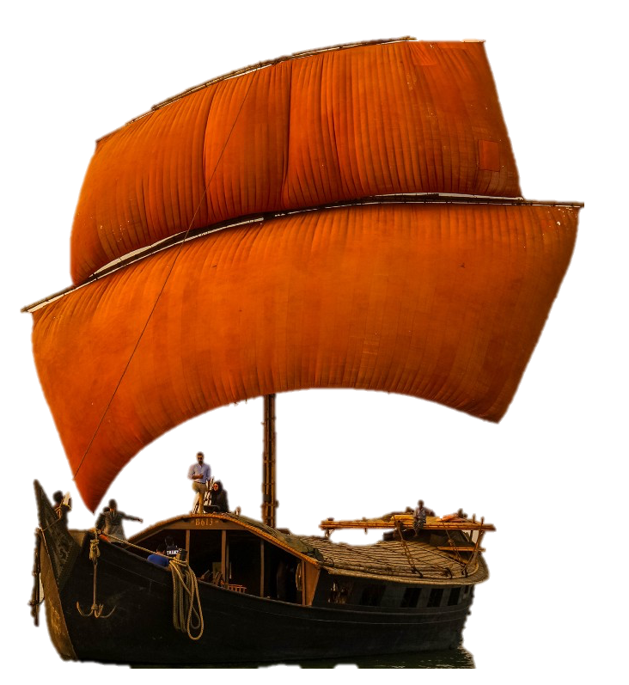
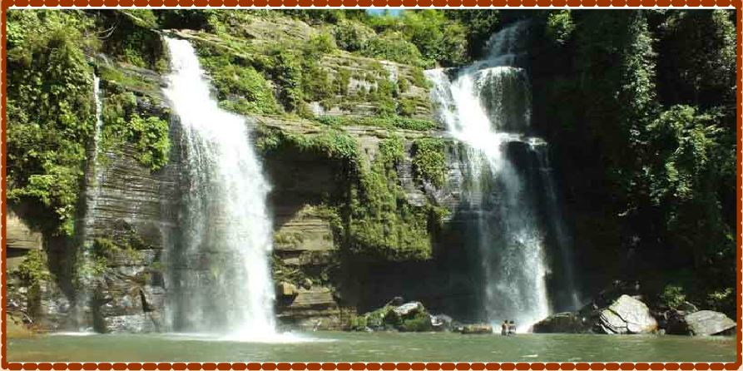
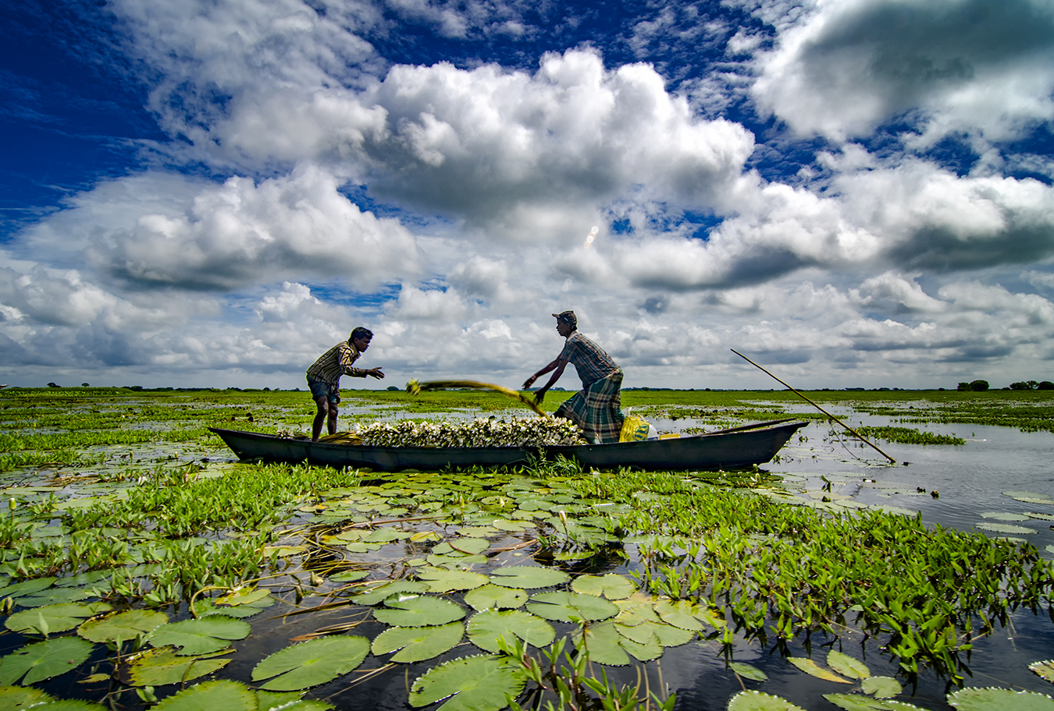
নদী
সাগর
ঝর্ণা
বিল

Slide 13
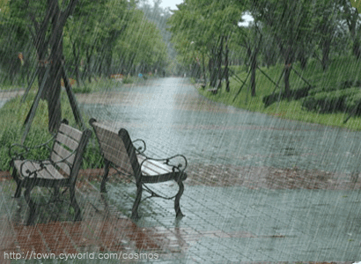
বৃষ্টি

Slide 14
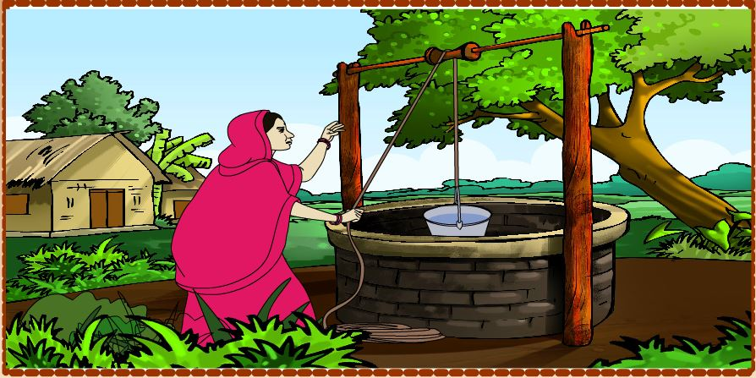
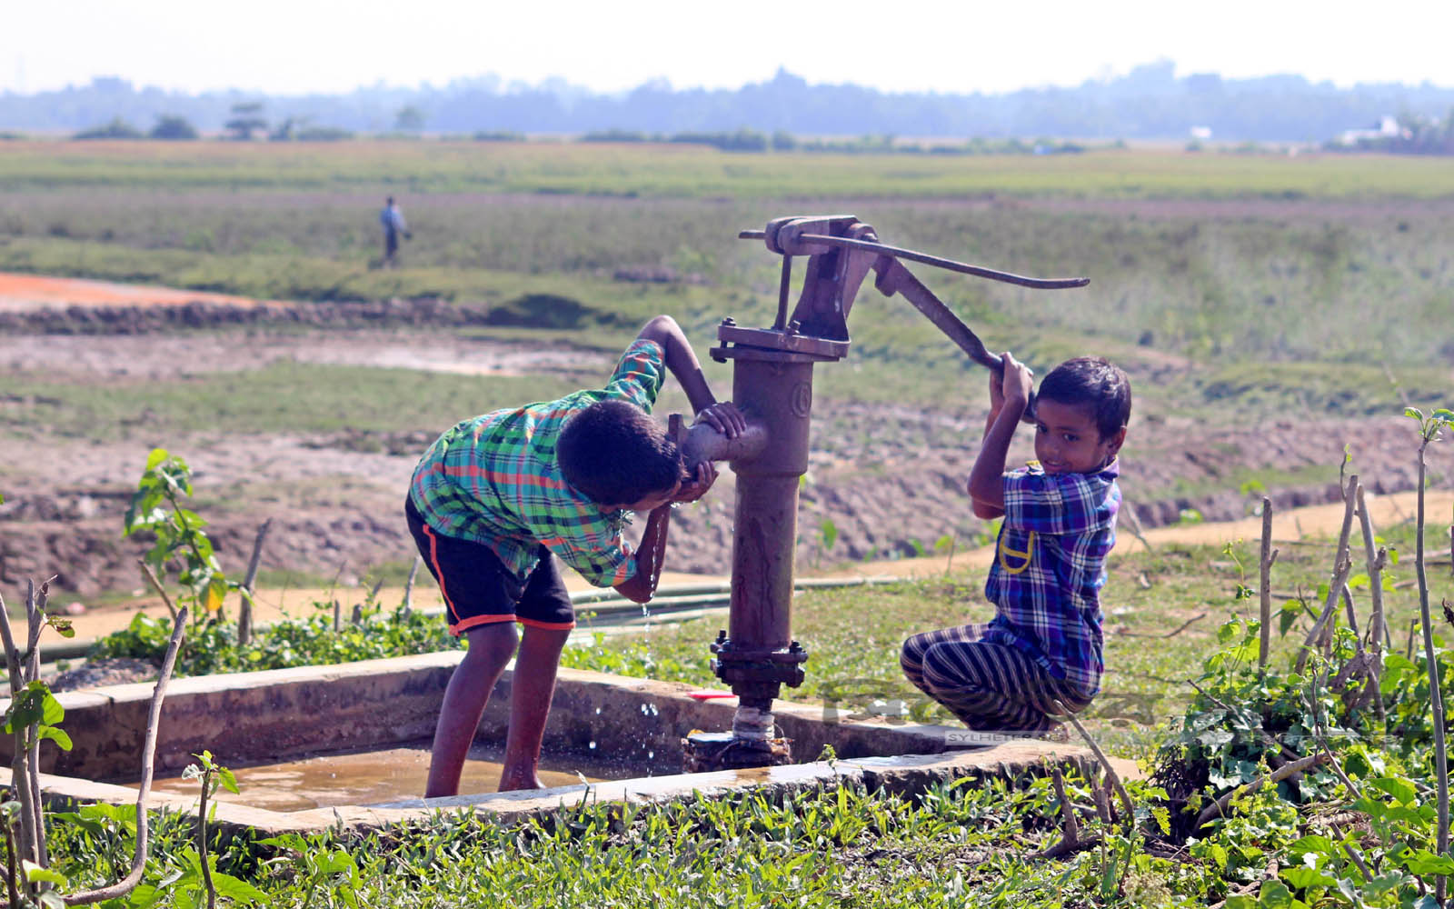
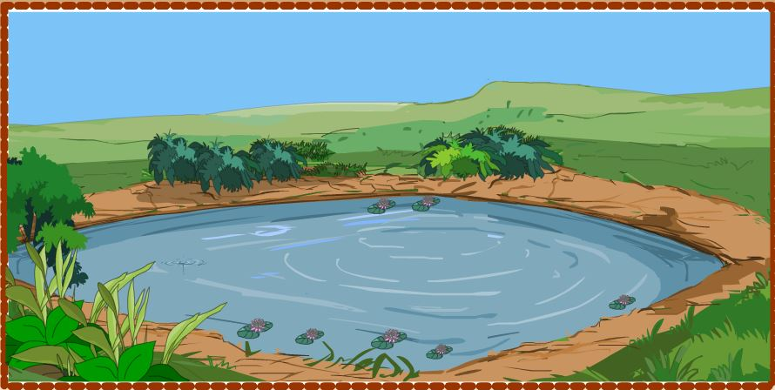
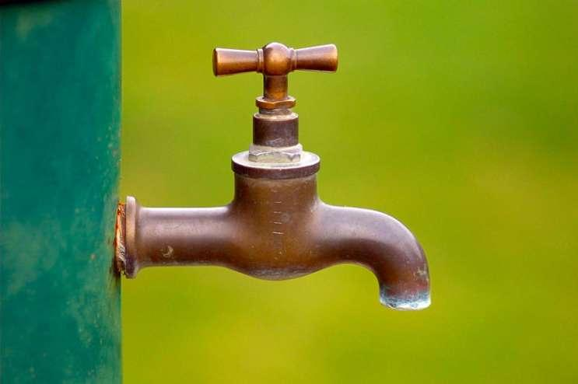
কূয়া
টিউবয়েল
পুকুর
ট্যাপ

Slide 15
চলো এবার পানির উৎসগুলো চিনিঃ

Slide 16
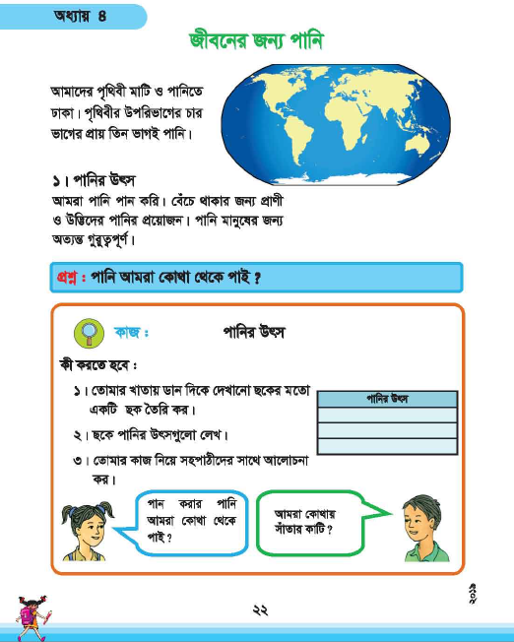
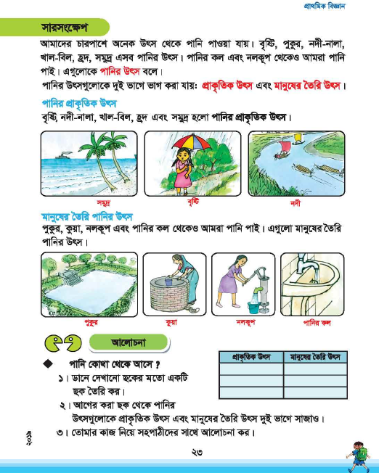
পাঠ্য বই সংযোগ
সকল শিক্ষার্থীকে পাঠ্য বইয়ের ২২ ও ২৩ পৃষ্টা খুলতে বলবো এবং নিরবে পড়তে বলব।

Slide 17
দলীয় কাজ
নিচের ছকে 4 টি করে পানির উৎসের নাম লিখ।
প্রাকৃতিক পানির উৎস | মানুষের তৈরি পানির উৎস

Slide 18
জোড়ায় কাজ
ডানপাশের সঙ্গে বাম পাশের মিল করঃ
বাম | ডান
ক.পানির উৎসগুলো | (1) মানুষের তৈরি উৎস
খ. নদ- নদী, খাল–বিল, সাগর ইত্যাদি | (2) পানি
গ. টিউবয়েল, কূয়ো, পুকুর ইত্যাদি | (৩) ২ ধরণের
ঘ. মানুষ ও উদ্ভিদের জন্য প্রয়োজন | (৪) প্রাকৃতিক উৎস

Slide 19
একক কাজ
নিচের প্রশ্নগুলোর উত্তর তোমার অনুশীলন খাতায় লেখঃ
কয়েকটি পানির উৎসের নাম লিখ ।
2. পানির উৎসকে কয় ভাগে ভাগ করা যায়।

Slide 20
মূল্যায়ন
সঠিক উত্তরটি খাতায় লেখঃ
নিচের কোনটি প্রাকৃতিক পানির উৎস ?
মানুষের তৈরি পানির উৎস কোনটি?
পানির উৎসগুলোকে কয় ভাগে ভাগ করা যায় ?
ক. সাগর
খ. নদী
ক. বৃষ্টি
খ. কূয়া
ক. এক
খ. দুই
গ. পুকুর
ঘ. বিল
গ. পুকুর
ঘ. খাল
গ. তিন
ঘ. চার

Slide 21
নিরাময়মূলক ব্যবস্থা
পারগ শিক্ষার্থী দিয়ে অপারগ শিক্ষার্থীর শিখন ঘাটতি পূরণের ব্যবস্থা করব প্রয়োজনে সাহায্য করব।

Slide 22
পাঠ শেষে আমরা যা শিখলাম
= আমরা দেখি বা ব্যবহার করি এমন সব পানির উৎস সমূহ।

Slide 23
বাড়ির কাজ
তোমার বাড়ির আশেপাশে কি কি পানির উৎস আছে এবং কোনটি কোন ধরণের উৎস তা নোট খাতায় লিখে আনবে।

Slide 24
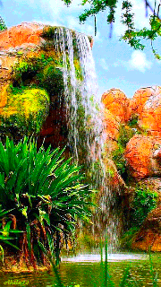
প্রিয় সোনামণিরা তোমাদের সকলকে ধন্যবাদ

